Slide 1

第9章 数字电视基础

Slide 2
目录
9.1 电视简介
9.2 模拟彩色电视
9.2.1 模拟彩色电视制
9.2.2 电视扫描与同步
9.2.3 彩色电视信号的类型
9.3 数字电视
9.3.1 电视图像数字化
9.3.2 图像子采样
9.3.3 数字电视原理及标准
9.3.4 数字电视图像格式

Slide 3
目录
9.1 电视简介
9.2 模拟彩色电视
9.2.1 模拟彩色电视制
9.2.2 电视扫描与同步
9.2.3 彩色电视信号的类型
9.3 数字电视
9.3.1 电视图像数字化
9.3.2 图像子采样
9.3.3 数字电视原理及标准
9.3.4 数字电视图像格式

Slide 4
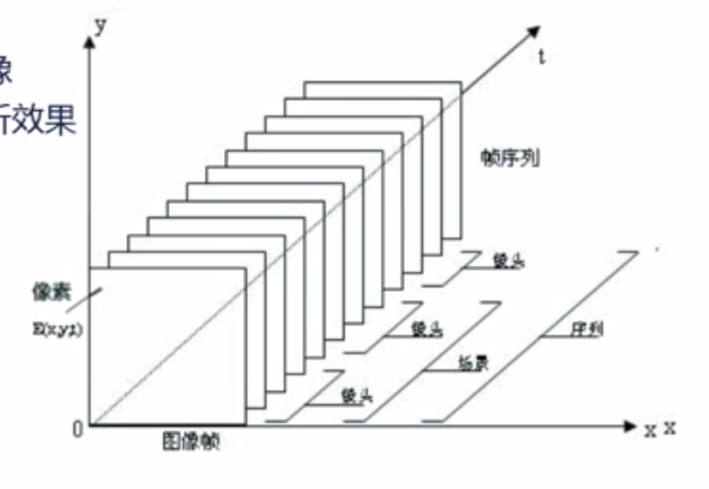
基本概念
视频又称运动图像
连续地随时间变化的一组图像
与同步声音共同呈现动态的视听效果
常见的视频信号
电影、电视、动画
视频数据的特点
信息确切、直观、生动
信息量大、数据量大
压缩的视频信息实时性强
对计算机处理能力要求高

Slide 5

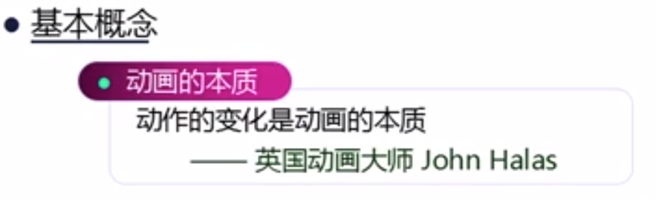
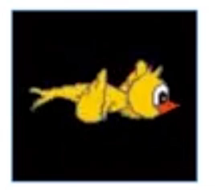

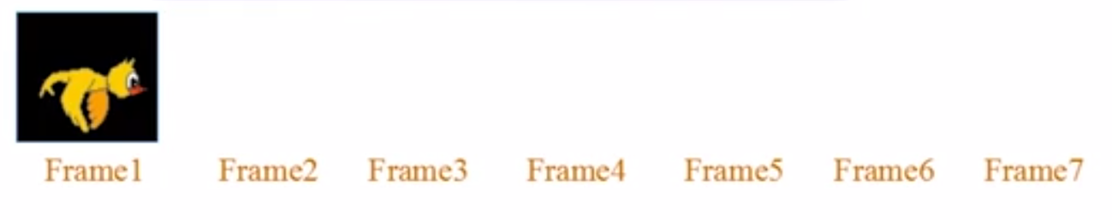
视觉滞留效应
来自于俊清学堂在线课程《多媒体基础(2021秋)》

Slide 6
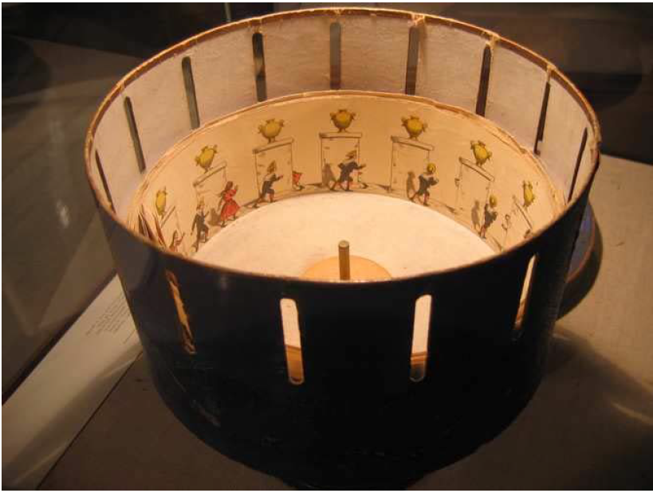
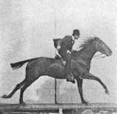
9.1.1 运动幻觉
频闪视运动(Stroboscopic Apparent motion)

Slide 7
为什么运动幻觉起作用？
视觉持久性理论：
图像在帧之间的间隔期间持续存在于视觉系统中，导致它们看起来是连续的。
反对证据1: 图像在视觉皮层中持续约100ms，这意味着10FPS（每秒帧数）是频闪视运动的最慢速度。
反对证据2:存在无法用它来解释的频闪视运动，如 phi 现象和beta 运动。

Slide 8


为什么运动幻觉起作用？
Beta运动
Phi现象

Slide 9
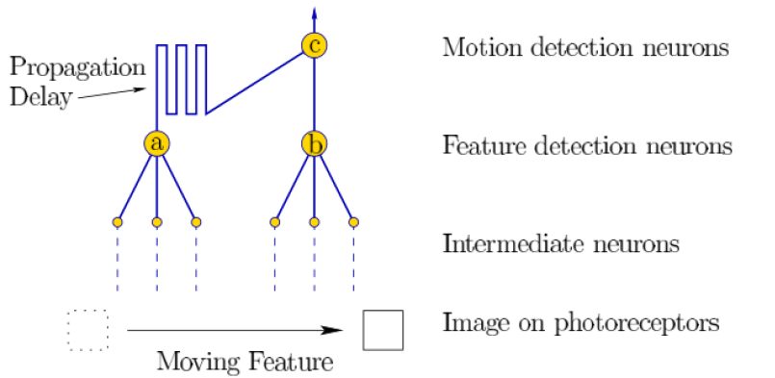
为什么运动幻觉起作用？
频闪视运动起作用的最可能原因是它触发了的神经运动检测电路。

Slide 10
9.1.1 电视简介
电视是什么
英文“television”的译名，简写为TV
tele来自希腊语，表示far(远)
vision来自拉丁语，表示看到的景物
捕获、广播和重现活动图像和声音的远程通信系统

Slide 11


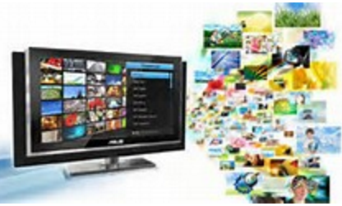
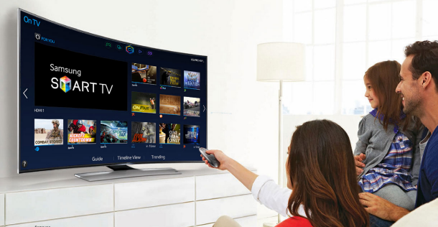
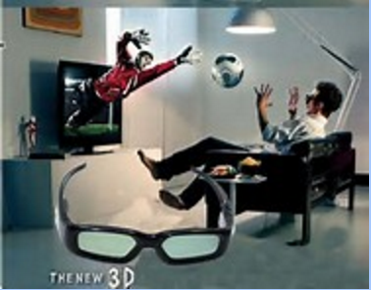
9.1.2 电视的分类
按内容形式分：
模拟黑白电视
模拟彩色电视
数字电视
智能电视
3D电视

Slide 12
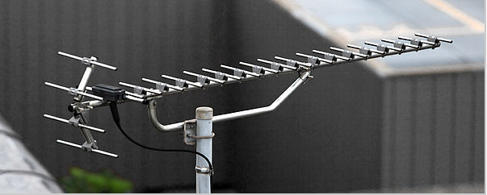
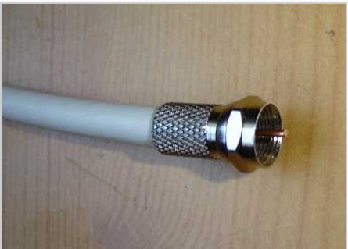
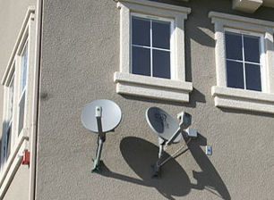
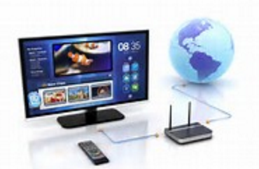
9.1.2 电视的分类
电视按广播系统分：
地面电视广播系统
有线电视广播系统
卫星电视广播系统
因特网电视广播系统

Slide 13
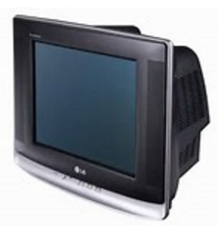
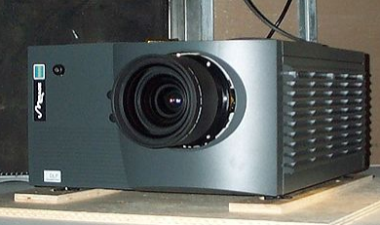
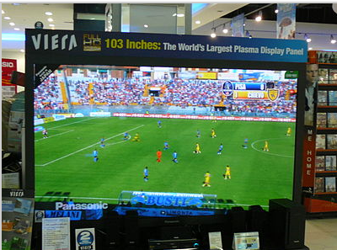
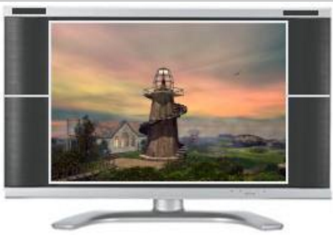
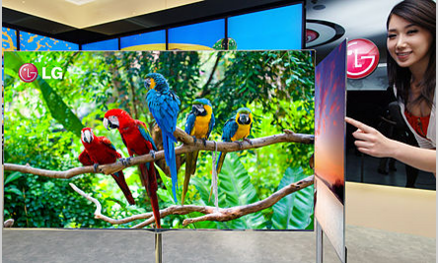
9.1.2 电视的分类
按显示技术分类：
CRT
数字光处理 (DLP)
等离子Plasma
液晶显示LCD
有机发光二极管OLED

Slide 14
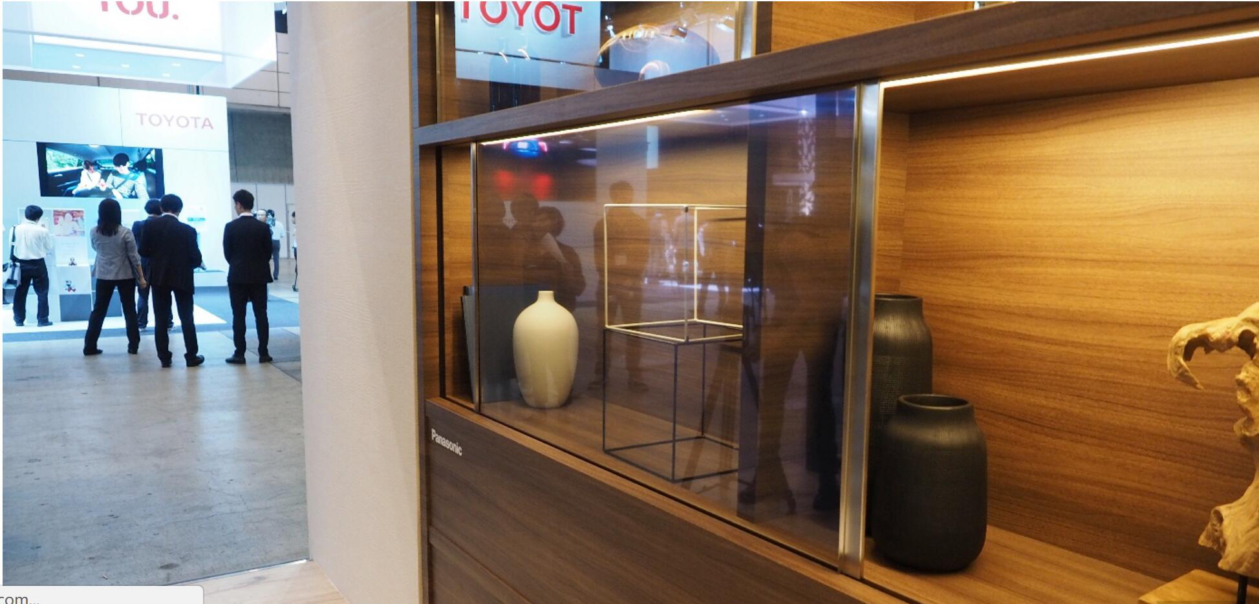

Panasonic's
invisible
OLED TV

Slide 15
目录
9.1 电视简介
9.2 模拟彩色电视
9.2.1 模拟彩色电视制
9.2.2 电视扫描与同步
9.2.3 彩色电视信号的类型
9.3 数字电视
9.3.1 电视图像数字化
9.3.2 图像子采样
9.3.3 数字电视原理及标准
9.3.4 数字电视图像格式

Slide 16
9.2.1 模拟视频
真实的图形和声音是分别基于光亮度和声压值的空间和时间的连续函数。
早期的大部分电视信号是通过模拟信号传输的。
摄像机生成的一维的模拟电信号负责对二维的时变图像进行采样。

Slide 17
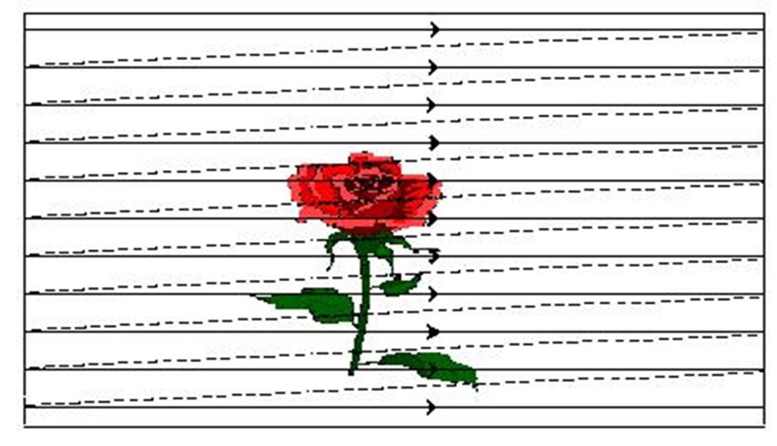
9.2.1 逐行扫描(Progressive scanning)
按照一定的时间间隔逐行扫描完整的图像帧。
应用：高分辨率显示器

Slide 18
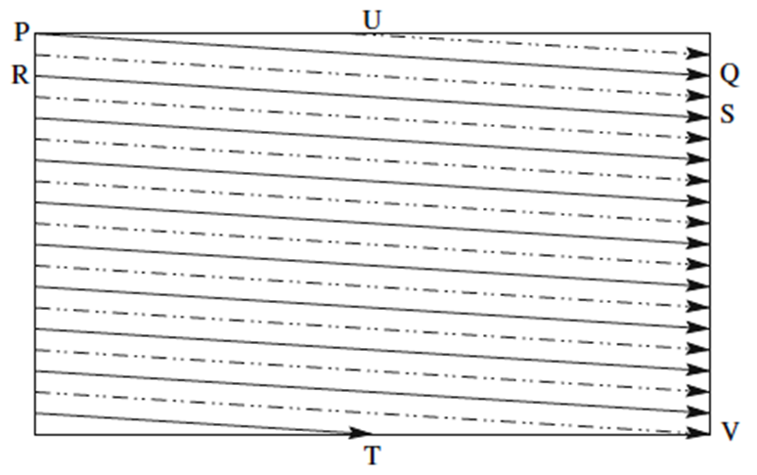
9.2.1 隔行扫描(Interlaced scanning)
先扫描奇数行，再扫描偶数行

Slide 19
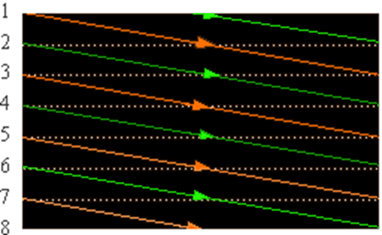
9.2.1 隔行扫描(Interlaced scanning)
这样产生“奇数场”和“偶数场” ，两个场组成一个帧。
应用：电视、某些显示器、多媒体标准

Slide 20

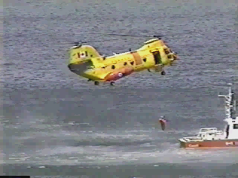
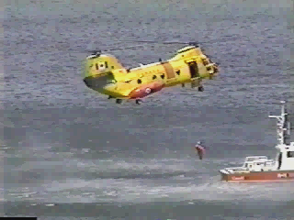
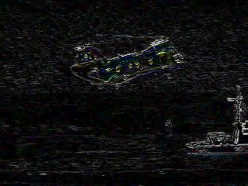
9.2.1 隔行扫描(Interlaced scanning)
(a)
视频帧
(b)
(c)
(d)
奇数场
偶数场
两场的差别

Slide 21

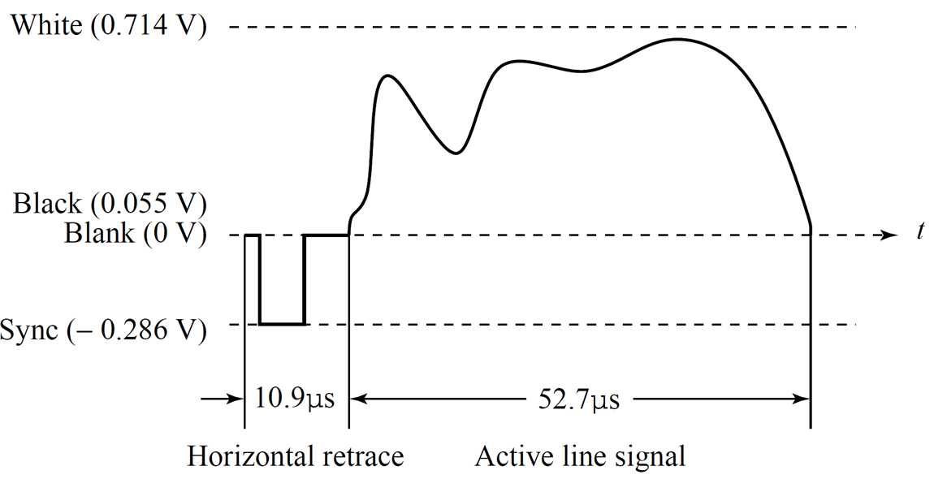
9.2.1 电视扫描和同步
电压信号是一维的，如何知道视频新的一行什么时间开始呢？
消隐
同步
水平回扫
有效行信号

Slide 22
9.2.2 模拟彩色电视制
使用Y（亮度）和C1，C2（色差）传输的优点：
亮度和色差相互独立，黑白电视亦可接收彩色电视信号
可利用人的视觉特性来节省信号的带宽和功率

Slide 23
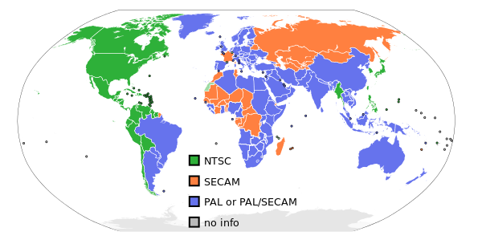
9.2.2 模拟彩色电视制
电视制(television system)：传输图像和声音的方法

Slide 24
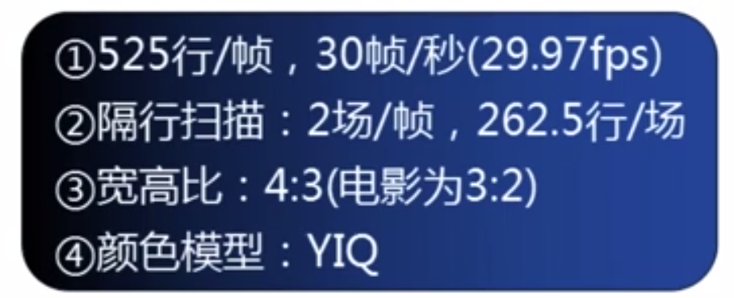
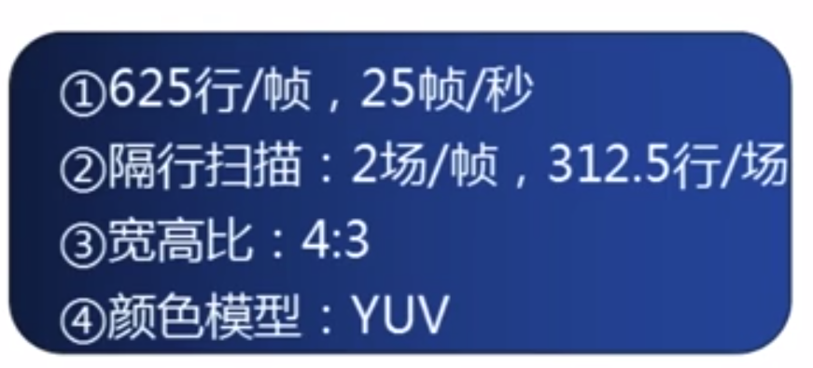
模拟电视的制式
NTSC制式
美国、日本、台湾地区
PAL制式
中国、多数欧洲国家

Slide 25
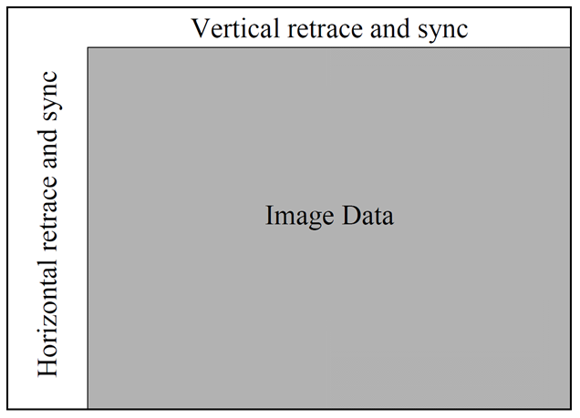
9.2.2 NTSC (National Television System Committee)电视制

Slide 26
9.2.2 NTSC与PAL比较
不闪烁( >=50c/s)
(PAL制式: 25 frames/s, interlaced
NTSC制式: 30 frames/s, interlaced )
525
625
行频: 625x25=15.625kHz(P) ; 525x30=15.75kHz(N)

Slide 27
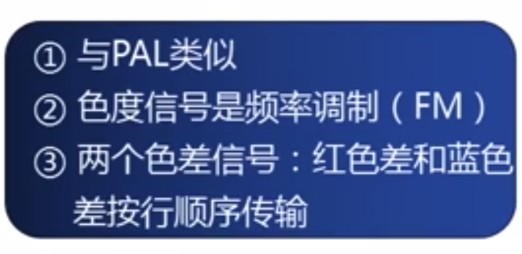
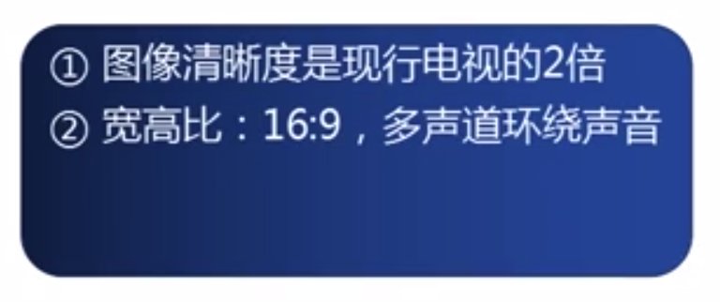
模拟电视的制式
SECAM制式
法国、俄罗斯、东欧和中东国家
HDTV（高清晰度电视）

Slide 28
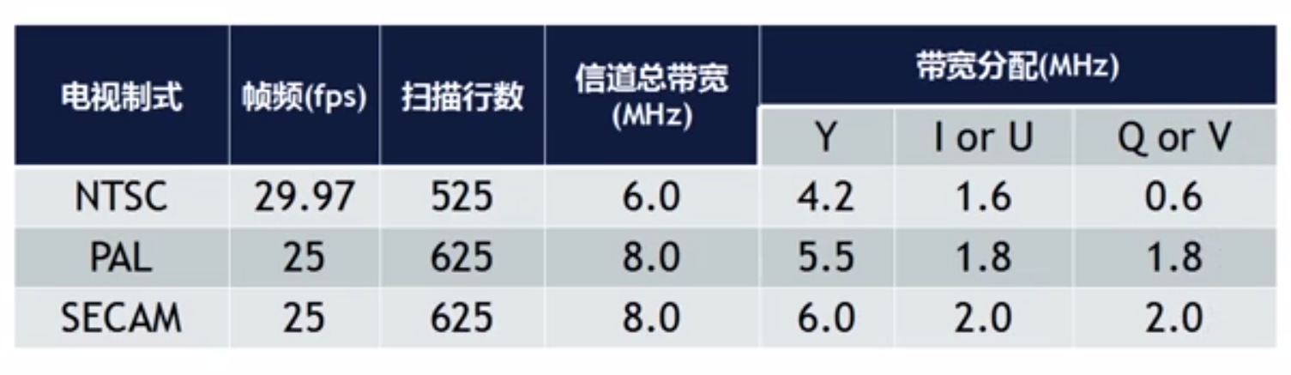
模拟广播电视系统的对比

Slide 29
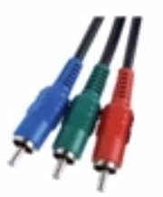
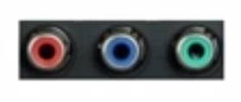
模拟视频显示接口
分量视频
使用三路视频信号表示红、绿、蓝三个图层
颜色信号RGB、YIQ和YUV均可
三个信道相互不干扰、颜色再现能力最好
对带宽和同步的要求高
来自于俊清学堂在线课程《多媒体基础(2021秋)》

Slide 30
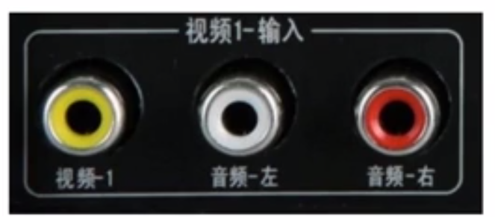
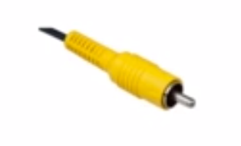
模拟视频显示接口
复合视频
色度和亮度信号混合成一个载波
色度是两个颜色分量的复合(I和Q，或U和V)
用于彩色电视广播，并与黑白电视向下兼容
音频信号可以附加在信号中传送
无法避免干扰
来自于俊清学堂在线课程《多媒体基础(2021秋)》

Slide 31
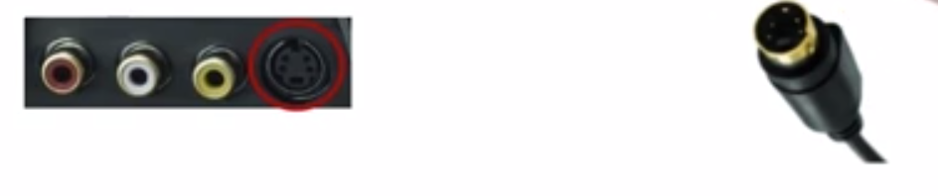
模拟视频显示接口
S-Video
Separated Video 或 Super-Video
两条线：一条用于亮度、一条用于复合色度信号
减少颜色信息和关键灰度信息的干扰
来自于俊清学堂在线课程《多媒体基础(2021秋)》

Slide 32
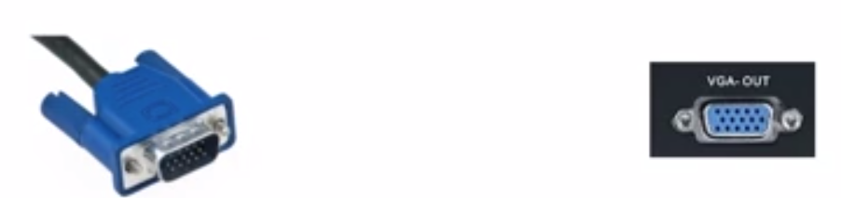
模拟视频显示接口
VGA
视频图形阵列（Video Graphics Array, VGA）
基于模拟分量RGBHV（红、绿、蓝，水平同步和垂直同步）
来自于俊清学堂在线课程《多媒体基础(2021秋)》

Slide 33
目录
9.1 电视简介
9.2 模拟彩色电视
9.2.1 模拟彩色电视制
9.2.2 电视扫描与同步
9.2.3 彩色电视信号的类型
9.3 数字电视
9.3.1 电视图像数字化
9.3.2 图像子采样
9.3.3 数字电视原理及标准
9.3.4 数字电视图像格式

Slide 34
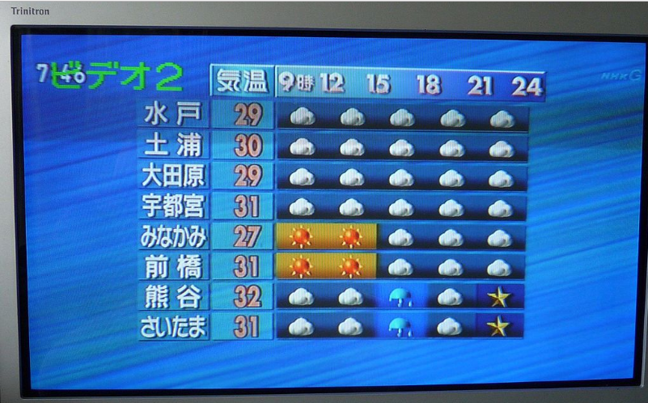
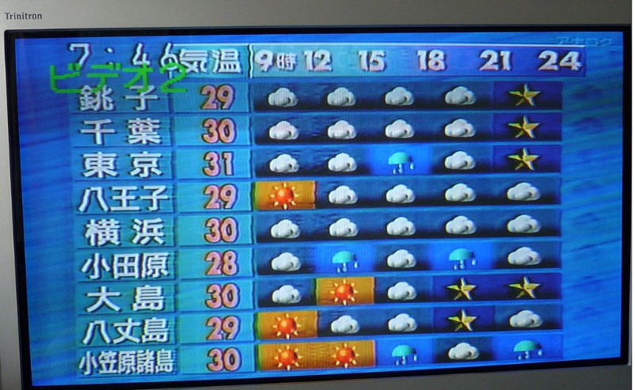
9.3 数字视频
ISDB-T
NTSC

Slide 35
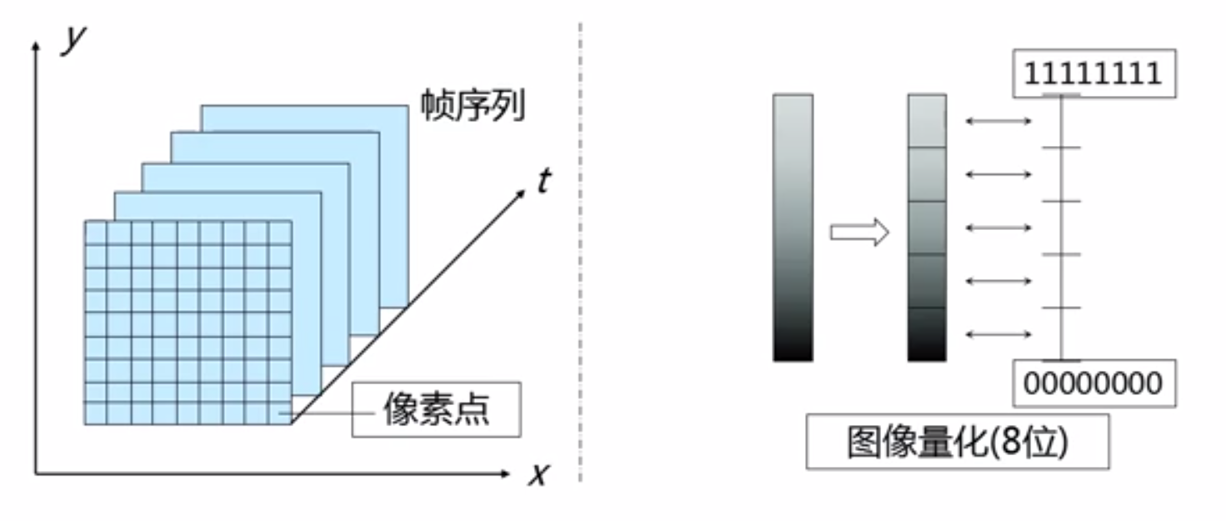
视频的数字化
图像是离散的视频，视频是连续的图像
来自于俊清学堂在线课程《多媒体基础(2021秋)》

Slide 36
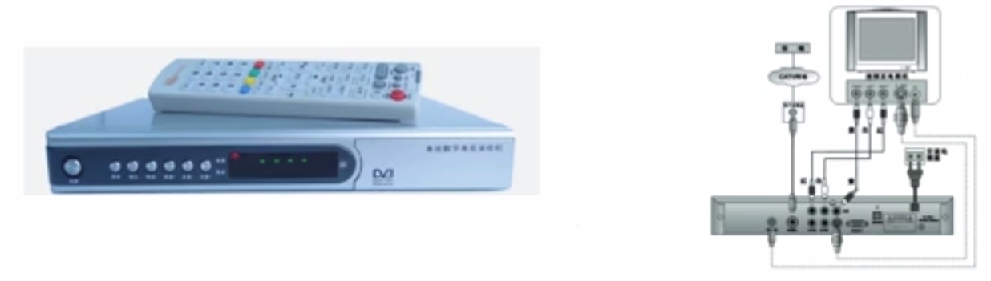
数字电视
数字电视(Digital Video)
数字信号是一种高比特率的数码脉冲串
将图像画面的每一个像素、伴音的每一个音节都用二进制数变成多位数码
以高比特率进行数码流发射、传输、接收
电视从接收到视频放大、色度解码、音频放大等均为数码流的处理过程
来自于俊清学堂在线课程《多媒体基础(2021秋)》

Slide 37
9.3 数字视频
视频数字表示的优点:
可存储在数字设备、存储器中，并可集成到多媒体应用程序中；
可直接访问，进行处理（除噪，剪切和粘贴等），很容易进行非线性视频编辑；
多次复制不会降低图像质量。
易于加密，对信道噪声的容忍度更高。

Slide 38
9.3.1 电视图像数字化
先分离后数字化
先把模拟的彩色电视信号分离成彩色空间中的分量信号
用三个A/D转换器分别对分量信号数字化
先数字化后分离
用一个高速A/D转换器对彩色全电视信号进行数字化
在数字域中分离出颜色空间中的分量数据

Slide 39
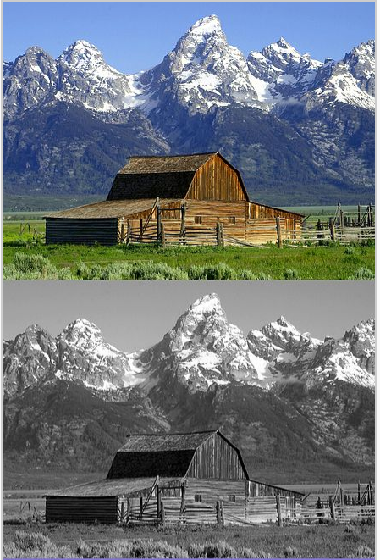

9.3.2 图像子采样

Slide 40
9.3.2 色度的二次采样
人眼对色度信号的敏感程度<对亮度信号的敏感程度
色差信号的采样频率<亮度信号采样频率
常见的色度二次采样方案: 4:4:4, 4:2:2, 4:1:1, 4:2:0
Notes:
每四个原始像素实际发送了多少个像素值

Slide 41
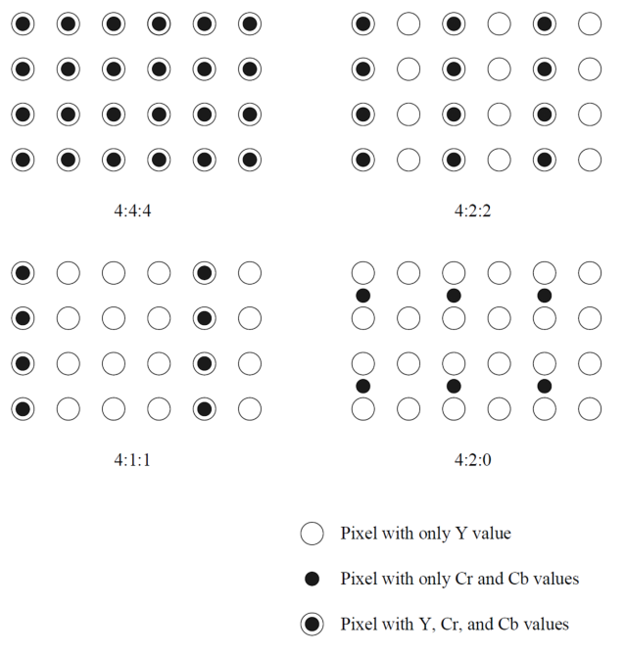
请计算它们的压缩比分别为多少?

Slide 42
数字视频的CCIR和ITU-R数字化标准
CCIR-601是CCIR(国际广播咨询委员会)制定的最重要的标准之一，用于分量数字视频。
后改名为ITU-R BT.601，是专业视频应用的国际标准
一些数字视频格式采用该标准，如DV视频

Slide 43
数字视频的CCIR和ITU-R数字化标准
CIF代表CCITT指定的通用中间格式,为较低的比特率指定一种格式,使用逐行扫描。
QCIF代表“四分之一CIF”。
ITU-R 数字视频规范
 | CCIR 601 525/60 NTSC | CCIR 601 625/50 PAL/SECAM | CIF | QCIF
Luminance resolution | 720 x 480 | 720 x 576 | 352 x 288 | 176 x 144
Chrominance resolution | 360 x 480 | 360 x 576 | 176 x 144 | 88 x 72
Colour Subsampling | 4:2:2 | 4:2:2 | 4:2:0 | 4:2:0
Fields/sec | 60 | 50 | 30 | 30
Interlaced | Yes | Yes | No | No

Slide 44
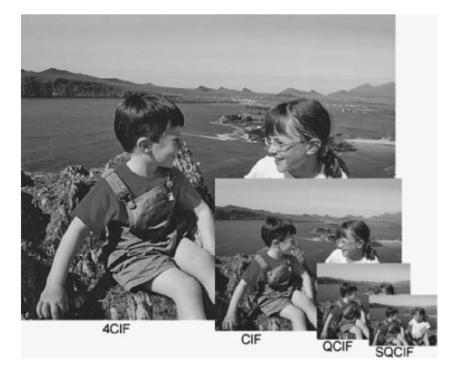

Slide 45
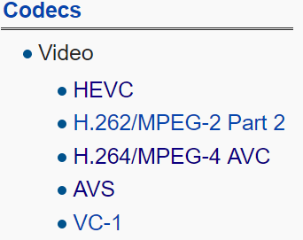
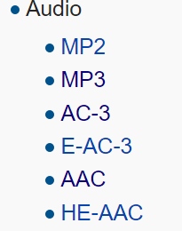
9.3.3 数字电视
数字电视使用数字压缩技术和数字传输技术,提供质量高于模拟电视的图像和声音

Slide 46
9.3.3 数字电视的原理
地面数字电视广播系统（ digital-terrestrial-television broadcasting system，DTTB ）

Slide 47
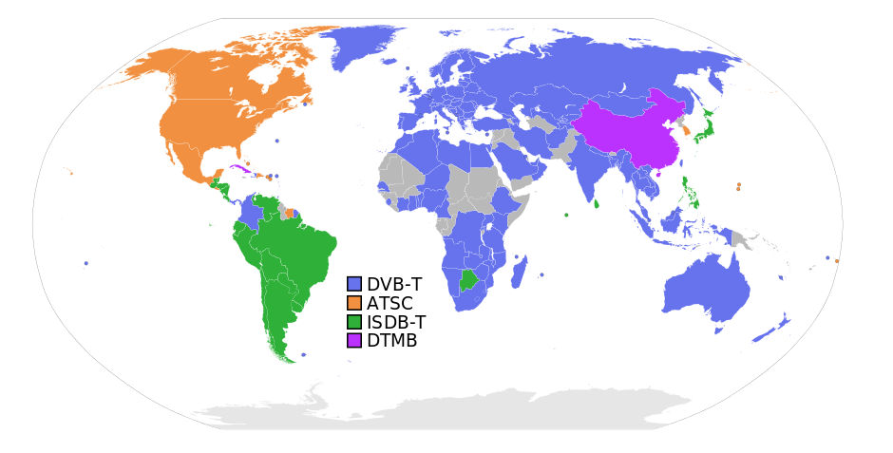
9.3.3 数字电视标准
AVS

Slide 48
9.3.3 数字电视标准
美国的ATSC DTV(ATSC数字电视)标准
欧洲的DVB (数字电视广播)标准
日本的ISDB(综合业务数字广播)标准
中国采用AVS标准

Slide 49


Notes:
http://dtmb.cnsat.net/

Slide 50

9.3.3 ATSC (Advanced Television Systems Committee)标准
美国高级电视系统委员会(ATSC)制定的数字电视标准
涵盖视频编码、多声道环绕声、数据广播、卫星直播等方面的规范

Slide 51
9.3.3 DVB(Digital Video Broadcasting)标准
欧洲1992年由欧洲电信标准学会(ETSI)制定的数字电视广播标准
DVB的核心标准包括：
DVB-T：地面数字电视广播系统标准
DVB-S：卫星数字电视广播系统标准
DVB-C：有线数字电视广播系统标准
DVB-H：移动数字电视广播系统标准

Slide 52

9.3.3 DVB(Digital Video Broadcasting)标准
DVB标准已成为目前世界上影响力最大的数字电视标准体系
DVB-S已成为世界性的数字卫星电视标准
DVB-C也在全世界范围内被广泛采纳，成为世界性的有线数字电视标准

Slide 53
9.3.3 ISDB(Integrated Services Digital Broadcasting)标准
日本数字广播专家组（Digital Broadcasting Experts Group，DiBEG）发布的数字电视广播系统标准
ISDB的标准包括:
ISDB-S：卫星数字电视广播系统标准
ISDB-T：地面数字电视广播系统标准
ISDB-C：有线数字电视广播系统标准
2.6 GHz带宽的移动广播系统标准

Slide 54

AVS创新之路
来自北京大学的马思伟在LiveVideoStackCon 2018的演讲
Notes:
1999年6月，正是DVD开始在市场上流行的时代，6C(包括日立、松下、JVC、三菱、东芝、时代华纳)宣布“DVD专利联合许可”声明，要求世界上所有生产DVD的厂商必须向他们购买“专利许可”。每台高达16～19美元的专利费，让前几年还在央视争夺广告标王的中国DVD厂商沦为代工，国产品牌大量消亡。而且，由于DVD专利技术的高度扩展性、中国制造企业在世界上迅速膨胀的市场份额和专利保护的落后，加上专利费收取的顺利，受DVD事件的启发和影响，外国厂商对中国的电视机、U盘、光盘、光盘刻录机、数码相机、摩托车等生产厂家也提出了征收专利费的要求，而且有不断扩大的趋势。随着DVD市场的成熟，价格大幅下降，没有调整的专利费成为中国企业头上越来越紧的枷锁。中国企业出口一台售价32美元的DVD只能赚取1美元利润，而交给国外企业的专利费却高达60%。

Slide 55
9.3.3 AVS(Audio Video Standard)标准
AVS标准是我国自主知识产权的信源编码标准
第一代AVS标准：AVS1，AVS+。AVS+的压缩效率与H.264/AVC最高档次（High Profile）相当。目前已经有上千套AVS+的高清内容上星播出。
第二代AVS标准：AVS2，首要应用目标是超高清晰度视频，支持超高分辨率（4K以上）、高动态范围视频的高效压缩。

Slide 56

AVS工作组会员与产业联盟成员
来自北京大学的马思伟在LiveVideoStackCon 2018的演讲

Slide 57

AVS标准
Notes:
2017年12月份我们启动了新一代标准AVS3的确立工作，2018年3月份开始第一次提案征集。预计在未来的2019年3月份发布第一版AVS3，其主要在编解码复杂度控制上做出显著优化并预计带来30% 的性能提升；2021年发布第二版，达到相对于第一版50%的效率提升并实现其在8K、VR、流媒体视频等领域的应用；最终我们希望实现的是在第二版基础上高达一倍的性能提升。从技术角度来看，我们的思路主要分为传统与智能两部分，传统部分仍然为块划分、运动预测、变换、滤波等传统策略，而在智能部分我们会划时代地使用基于神经网络的工具实现滤波、率失真优化等功能。

Slide 58
9.3.4 高清电视(high definition TV, HDTV)
ATSC只考虑了NTSC制, 定义的电视图像格式
SDTV（标清电视）：NTSC电视或更高版本。
EDTV（增强清晰度电视）：480行或以上的有效行
HDTV（高清电视）：720条有效线路或更高
欧洲电信标准学会(ETSI)同时考虑了PAL制和NTSC制，定义了用于SDTV格式和HDTV格式，但未定义EDTV格式

Slide 59
9.3.4 高清电视(high definition TV, HDTV)
HDTV（高清电视）的主要目的不是要增加每个单位区域的“清晰度”，而是要增加视野，尤其是其宽度。
由于未压缩的HDTV很容易需要超过20 MHz的带宽，而当前频道带宽只有6 MHz或8 MHz，因此需研究各种压缩技术。

Slide 60

9.3.4 高清电视(high definition TV, HDTV)
ATSC支持的高级数字电视格式
对于视频，选择MPEG-2作为压缩标准。对于音频，AC-3是标准配置，支持5.1声道杜比环绕声

Slide 61
9.3.4 超高清电视(Ultra high definition TV, UHDTV)
UHDTV是新一代的HDTV支持4K UHDTV：2160P（3,840×2,160，逐行扫描）和8K UHDTV：4320P（7,680×4,320，逐行扫描）。
长宽比为16：9。位深度最多可以为12位，色度二次采样可以为4：2：0或4：2：2。
支持的帧速率已逐渐提高到120 fps。
与IMAX电影相比，UHDTV将提供卓越的图像质量，但是它将需要更高的带宽和比特率。

Slide 62


AVS2 4K超高清广播
来自北京大学的马思伟在LiveVideoStackCon 2018的演讲

Slide 63

科技冬奥8K超高清数字转播

Slide 64



Slide 65

常见显示分辨率
7680 pixels wide by 4320 pixels
3840 pixels wide by 2160 pixels
1920×1080
640 × 480

Slide 66

电影帧率

Slide 67

数字视频显示接口
DisplayPort
第一个使用分组数据传送的显示接口
基于微数据包，使用更少的引脚实现更高的分辨率
来自于俊清学堂在线课程《多媒体基础(2021秋)》

Slide 68

数字视频显示接口
数字视频接口（DVI）
Digital Visual Interface, DVI
传输为压缩的数字视频
多种模式：DVI-D(仅数字)、DVI-A（仅模拟）、DVI-H（数字和模拟）
来自于俊清学堂在线课程《多媒体基础(2021秋)》

Slide 69

数字视频显示接口
高清多媒体接口（HDMI）
High-definition Multimedia Interface, HDMI
不携带模拟信号，与VGA不兼容，与DVI向后兼容
不仅支持数字视频，还支持数字音频
来自于俊清学堂在线课程《多媒体基础(2021秋)》

Slide 70



数码摄像机
来自于俊清学堂在线课程《多媒体基础(2021秋)》

Slide 71

常用的视频编辑软件
来自于俊清学堂在线课程《多媒体基础(2021秋)》

Slide 72
END
第9章 数字电视基础

